Slide 1
代码
评审
汤臣倍健
前端项目组

Slide 2
评审概述
A

Slide 3
评审概述
1、什么是代码评审
代码评审也称代码复查，是指通过阅读代码来检查源代码与编码标准的符合性以及代码质量的活动。
2、代码评审的内容
编码规范问题：命名不规范、magic number、 System.out……
代码结构问题：重复代码、巨大的方法和类、分层不当、紧耦合
工具、框架使用不当：
实现问题：错误验证、异常处理、事务划分、线程、性能、安全、实现过于复杂、代码可读性不佳、扩展性不好
测试问题：测试覆盖度不够、可测试性不好

Slide 4
评审概述
3、代码评审的方式与工具
评审为最近一次迭代的代码，找出其中逻辑较为复杂的模块，或者亮点
评审工具有Code review tool等
4、代码评审的意义
提高代码质量
在项目的早期发现缺陷，将损失降至最低
评审的过程也是重新梳理思路的过程，双方都加深了对系统的理解
促进团队沟通、促进知识共享、共同提高
交叉评审——代码走查：团队成员互相检查代码

Slide 5
代码 评审流程
B

Slide 6
评审流程
大概介绍一下自己功能模块的业务逻辑以
介绍自己认为做的过程中的代码亮点，游览代码
其他人员提问
记录问题并回答问题
修改或优化代码

Slide 7
会员厂商 一体化评审
C

Slide 8
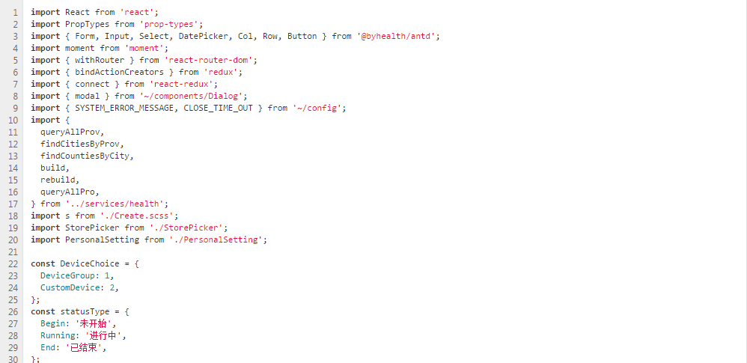
评审内容
活动创建
引入系统配置常量
此处是对页面中需要用到的枚举变量进行语义化定义

Slide 9
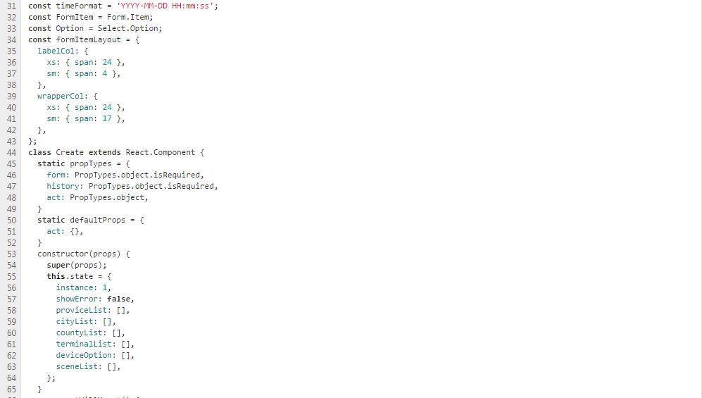
评审内容
活动创建
Antd-design对不同大小屏幕下布局控制
初始化变量

Slide 10
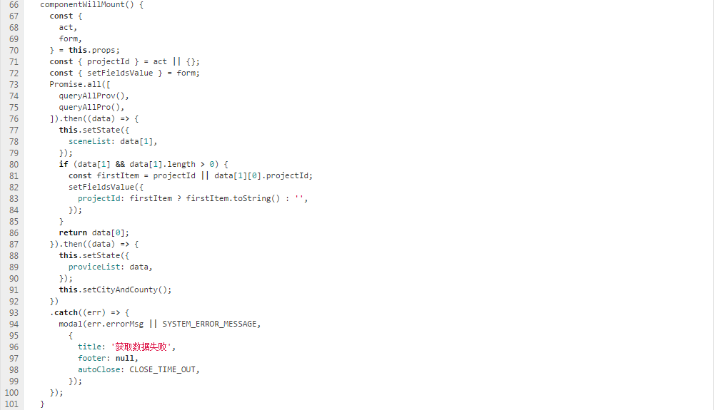
评审内容
活动创建
解构时加入空判断
无串行请求需要的接口进行并行请求
给下拉框赋给初始值
对省市区数据做初始化处理
对异常的处理

Slide 11
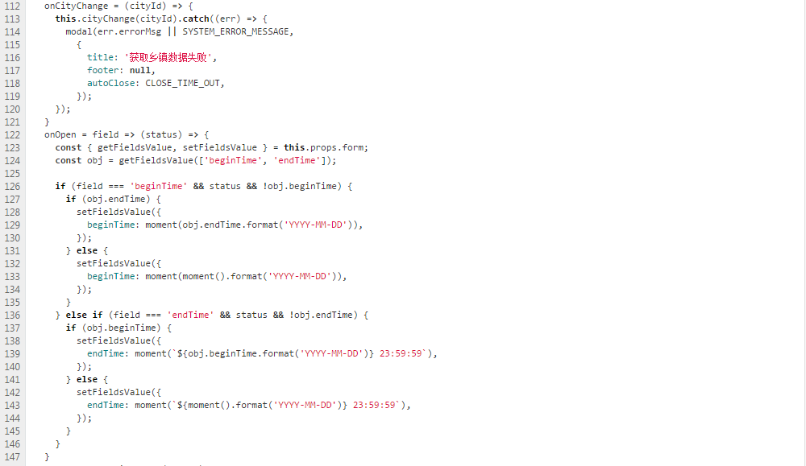
评审内容
活动创建
改变选择城市时触发事件
此处为处理一组时间范围选择时需要默认选择0时0分0秒的处理，status为打开状态，true为打开，false为关闭

Slide 12
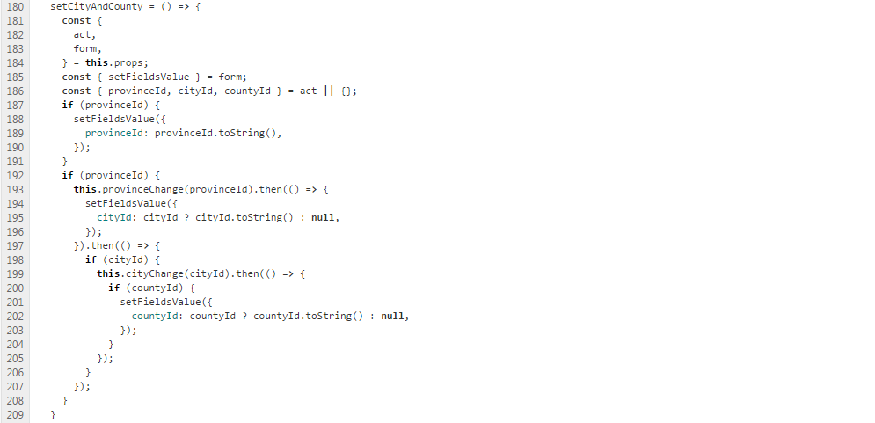
评审内容
活动创建
给省市区赋予初值时一些空值判断
此处的then处理是因为城市改变时会触发清空乡镇选择

Slide 13
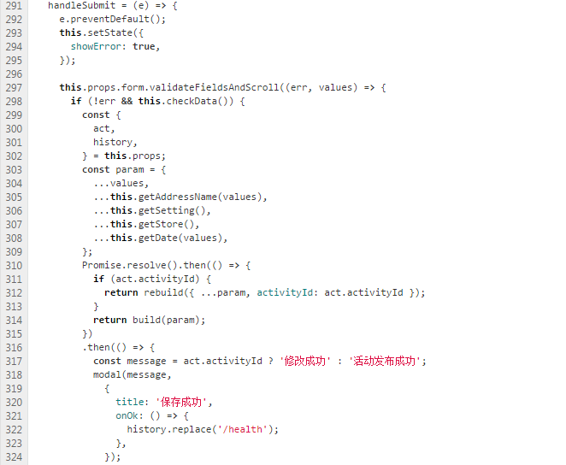
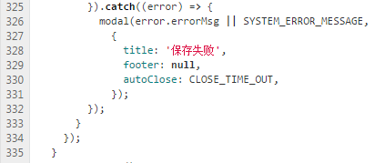
评审内容
活动创建
点完提交按钮后开启验证
验证和组织数据
根据数据判断是新增还是修改

Slide 14
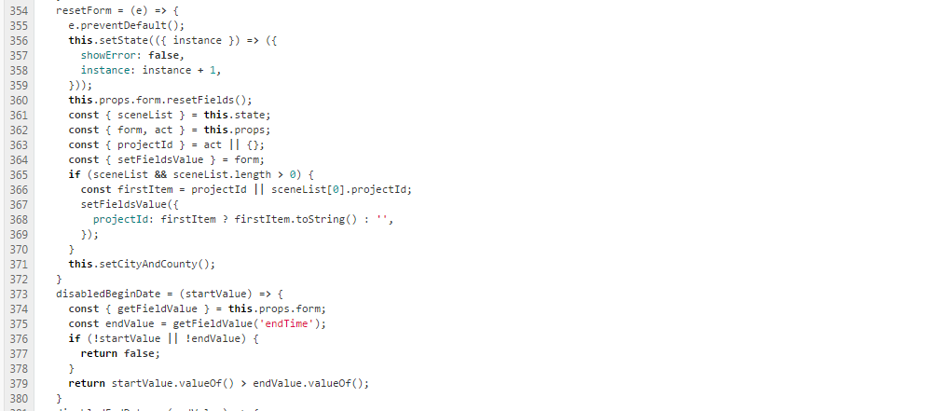
评审内容
活动创建
重置表单，instance+1是为了让子组件重新走生命周期
还原其他非initialValue的初始值
时间选择控件的日期控制

Slide 15
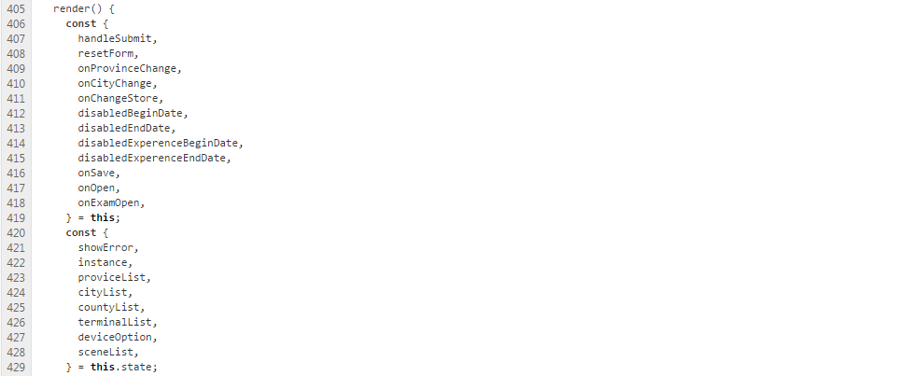
评审内容
活动创建
在此处解构所有jsx需要用到的变量，好处，所有用到的变量一目了然，并可做空值处理

Slide 16
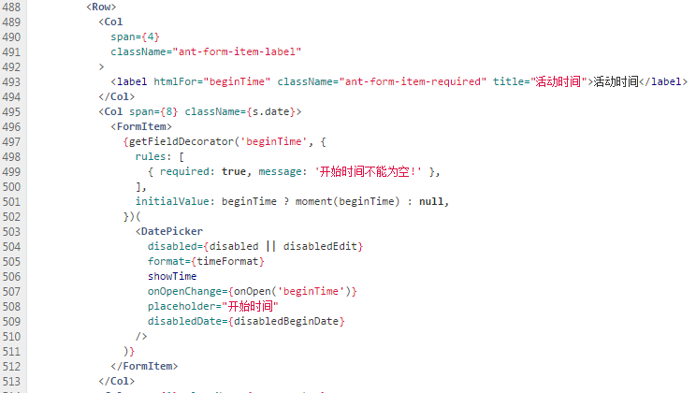
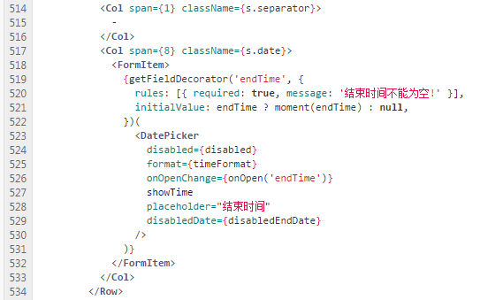
评审内容
活动创建
利用row和col做栅格式布局处理，加入验证条件

Slide 17
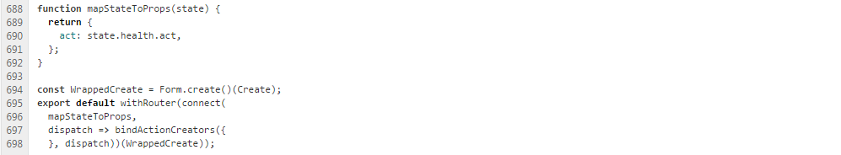
评审内容
活动创建
表单高阶组件和路由以及redux高阶组件

Slide 18
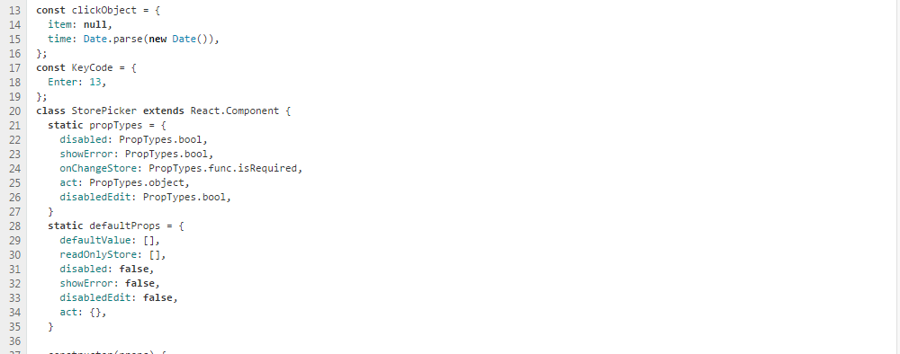
评审内容
活动创建 –子组件
初始化变量

Slide 19
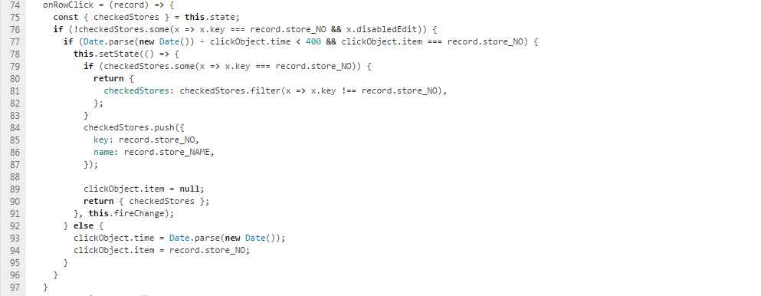
评审内容
活动创建 –子组件一
单击事件改双击，判断是否是点击同一条记录

Slide 20
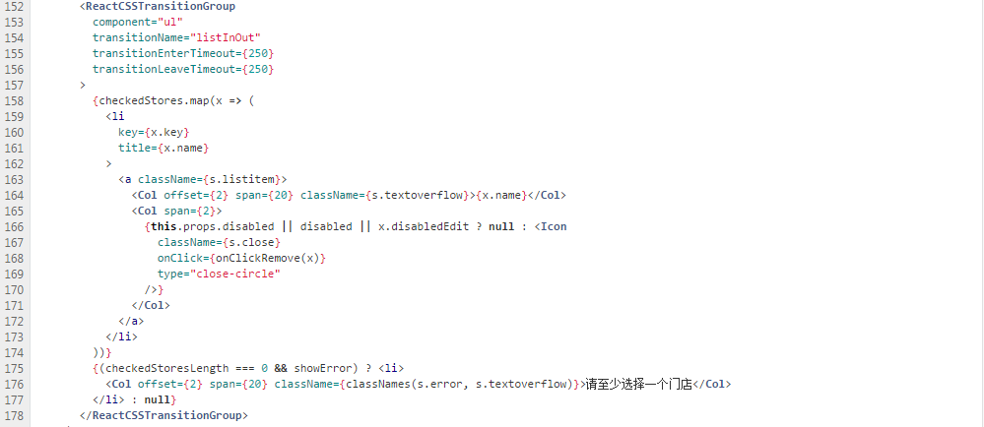
评审内容
活动创建 –子组件一
加入动画效果，并对没有选择门店时作处理

Slide 21
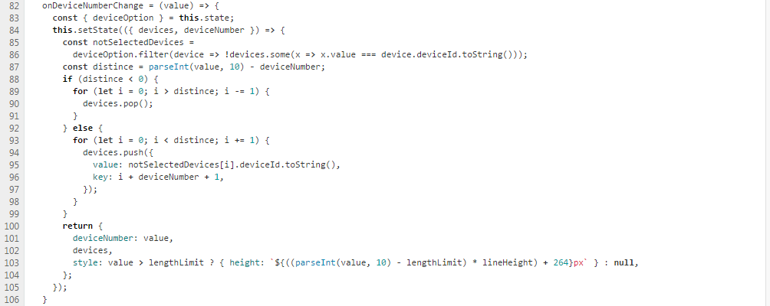
评审内容
活动创建 –子组件二
设备数量改变时的处理，首先找出还没有被选择的设备，然后如果选择的数量比上次多，新增的下拉设备选择默认值依次从未选择设备中选取，并且在数量大于某个值时高度自动延展

Slide 22
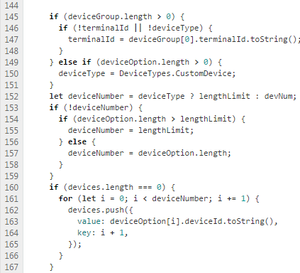
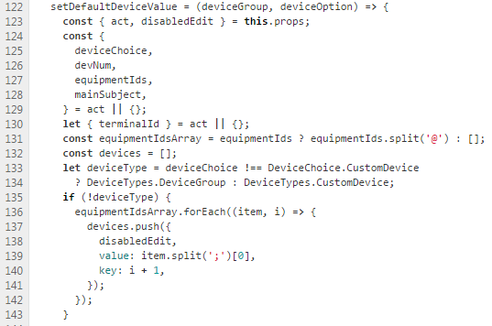
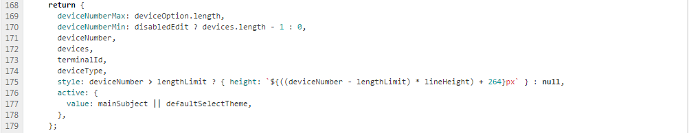
评审内容
活动创建 –子组件二
首先判断设备组是否有值
设备组有值和无值的处理

Slide 23
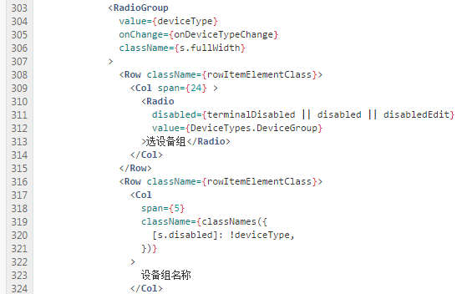
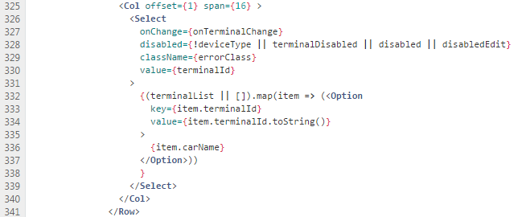
评审内容
活动创建 –子组件二
交互逻辑及disable状态的处理

Slide 24
THANK
YOU
汤臣倍健

